Slide 1
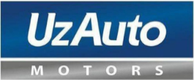
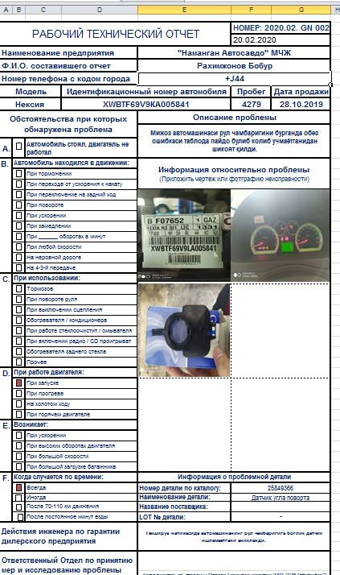
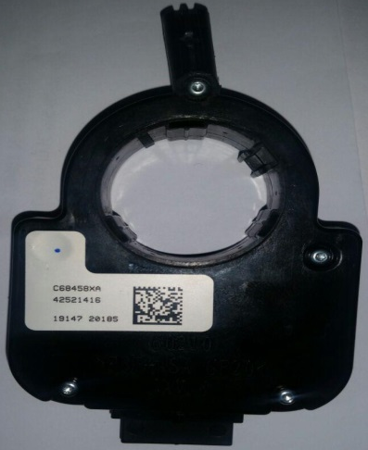
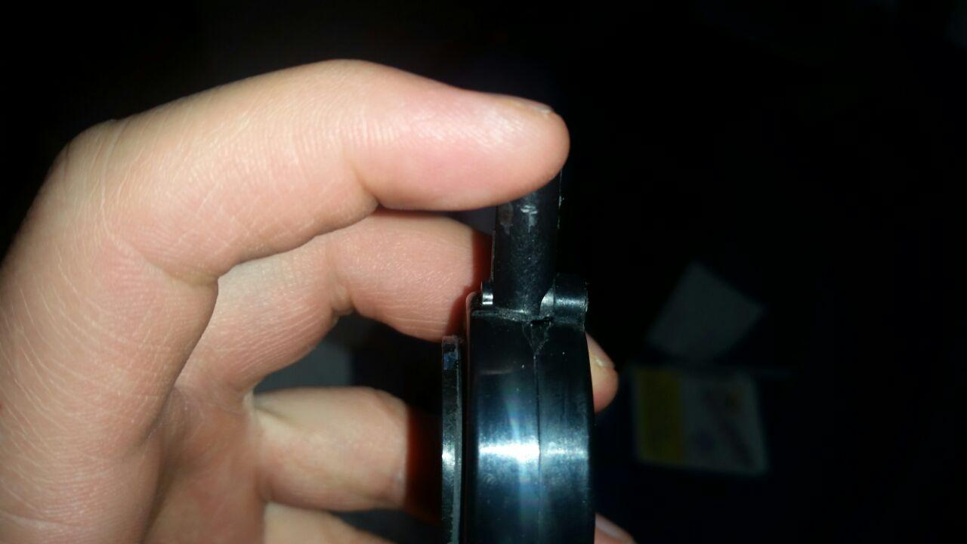
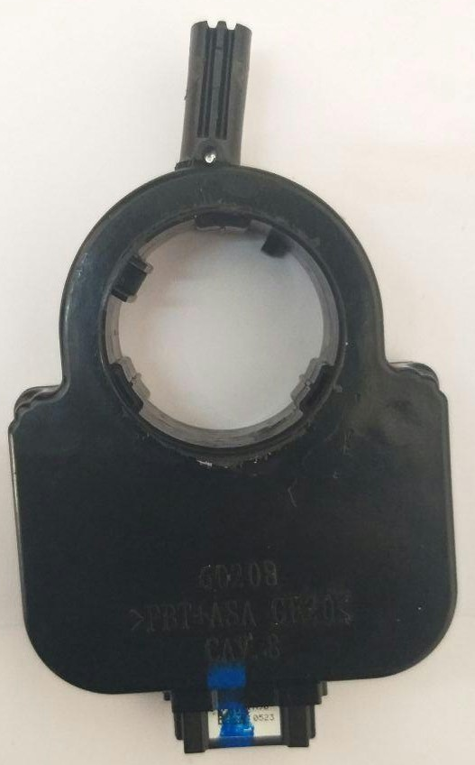
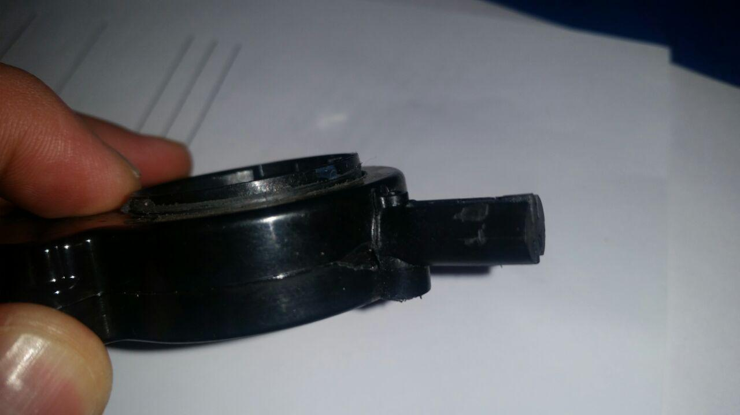
Nexia R3 Анализ проблемы специалистами UzAuto Motors (Warranty, Quality Engineering) Датчик угла поворота рулевого колеса (SAS) в дилерском предприятие ООО Наманган-Автосавдо (03.03.2020г)
По результатам анализа выявлено: Обнаружено Датчик угла поворота рулевого колеса (SAS) в сломанном состоянии. Возможная причина – неправильная разборка детали. В таком случае невозможно испытать данную деталь на автомобиле и не подлежит отправку к поставщику для дальнейшего анализа.
Warranty Department

